Slide 1




(Tiết 2)

Slide 2
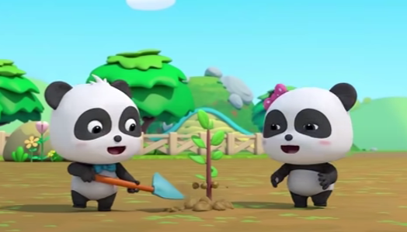

Trong bài hát đã sử dụng những dụng cụ nào để trồng cây?
Để trồng được cây xanh như thế thì cần có mấy bước?
Em hãy nêu các bước trồng cây trong chậu?

Slide 3


Các bước trồng hoa, cây cảnh trong chậu
Bước 1: Chuẩn bị vật liệu, vật dụng và dụng cụ.
Bước 2: Sử dụng một tấm lưới nhỏ hay một viên sỏi có kích thước lớn hơn lỗ thoát nước đặt lên trên lỗ thoát nước ở đáy chậu.
Bước 3: Cho một lượng giá thể vừa đổ vào chậu.
Bước 4: Đặt cây đứng thẳng ở giữa chậu, cho thêm một giá thể vào chậu cho đến khi lấp kín gốc và rễ, dùng tay ấn nhẹ quanh gốc cây cho chắc chắn.
Bước 5: Tưới nhẹ quanh gốc cây

Slide 4


Slide 5
Hoạt động 1: Tìm hiểu các vật liệu, vật dụng, dụng cụ để trồng cây hoa trong chậu

Slide 6


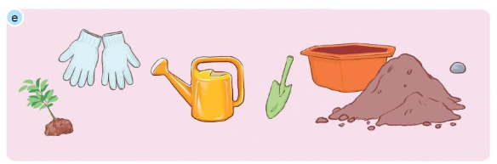

Quan sát tranh và kể tên các vật liệu, vật dụng và dụng cụ cần thiết để trồng hoa, cây cảnh trong chậu.
THẢO LUẬN NHÓM ĐÔI
Găng tay làm vườn
Xẻng nhỏ
Chậu
Cây giống
Bình tưới cây
Giá thể

Slide 7
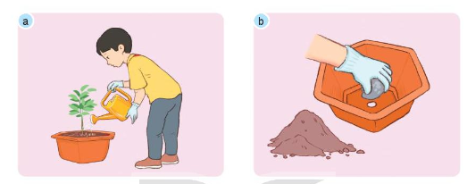
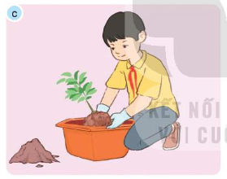
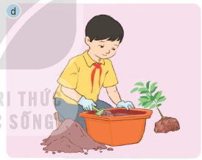

Sắp xếp các ảnh trong hình 1 theo đúng thứ tự các bước trồng hoa, cây cảnh
THẢO LUẬN NHÓM 4

Slide 8











Slide 9
Bước 1: Chuẩn bị vật liệu, vật dụng và dụng cụ

Slide 10
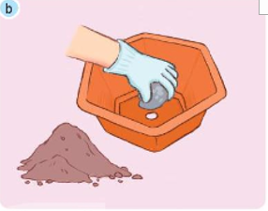
Bước 2: Dùng một viên sỏi có kích thước lớn hơn lỗ thoát nước đặt lên trên lỗ thoát nước ở đáy chậu.

Slide 11
Bước 3: Cho một lượng giá thể vừa đổ vào chậu.

Slide 12
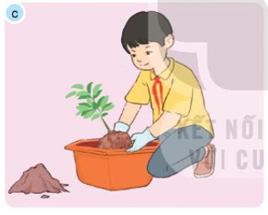
Bước 4: Đặt cây đứng thẳng ở giữa chậu, cho thêm một giá thể vào chậu cho đến khi lấp kín gốc và rễ, dùng tay ấn nhẹ quanh gốc cây cho chắc chắn.

Slide 13
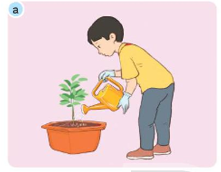
Bước 5: Tưới nhẹ quanh gốc cây

Slide 14
Thứ tự các bước là: e, b, d, c, a

Slide 15


Slide 16

Dùng tên gọi các bước trồng để mô tả và chia sẻ về quy trình trồng một cây hoa, cây cảnh trong chậu mà em biết.
Ví dụ một số cây như:
+ Cây Tùng.
+ Cây Vạn Tuế.
+ Cây hoa trà my
+ Cây lưỡi hổ

Slide 18
Video cách trồng cây trong chậu nhựa
https://www.youtube.com/watch?v=a9IJ5y5Rr-8

Slide 19

Sau khi trồng cây các bạn cần làm gì để đảm bảo vệ sinh môi trường?
Đảm bảo an toàn lao động và vệ sinh môi trường trong quá trình trồng hoa cây cảnh. Thu dọn dụng cụ và vệ sinh sạch sẽ sau khi trồng hoa cây cảnh.

Slide 20

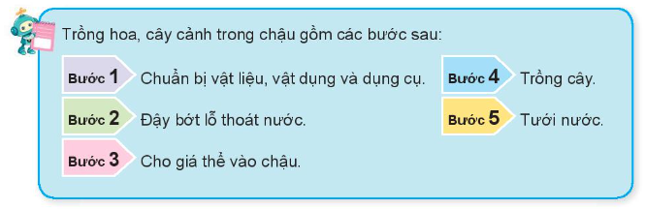

Slide 21


Slide 22




Slide 23



Cách chơi:
Chọn đáp án đúng cho mỗi câu trả lời

Slide 24

Câu 1: Chúng ta cần chuẩn bị vật liệu gì để trồng hoa,
cây cảnh?
A. Cây giống khoẻ mạnh.
B. Chậu.
C. Giá thể phù hợp.
D. Tất cả các đáp án trên đều đúng.

Slide 25
Câu 2: Đâu không phải là một trong các bước trồng hoa, cây cảnh?
A. Đậy bớt lỗ thoát nước.
B. Cho giá thể vào chậu.
C. Cắt tỉa hoa, cây cảnh khi hoa, cây cảnh đã lớn.
D. Tưới nước.

Slide 26
Câu 3: Chúng ta cần chuẩn bị những dụng cụ nào để trồng hoa, cây cảnh?
A. Xẻng nhỏ.
B. Bình tưới cây.
C. Găng tay làm vườn.
D. Tất cả các đáp án trên đều đúng.

Slide 27
Câu 4: Chúng ta nên tưới nước cho cây và hoa vào những khoảng thời gian nào?
A. Sáng sớm.
B. Sáng sớm và chiều tối.
C. Giữa trưa.
D. Đêm muộn.

Slide 28
VỀ NHÀ
- Chuẩn bị vật liêu, đồ dùng để chuẩn bị cho giờ thực hành.
- Kể lại cho người thân nghe các bước trồng hoa, cây cảnh trong chậu.

Slide 29



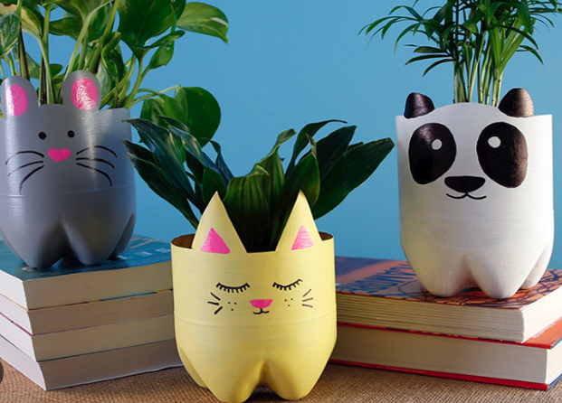
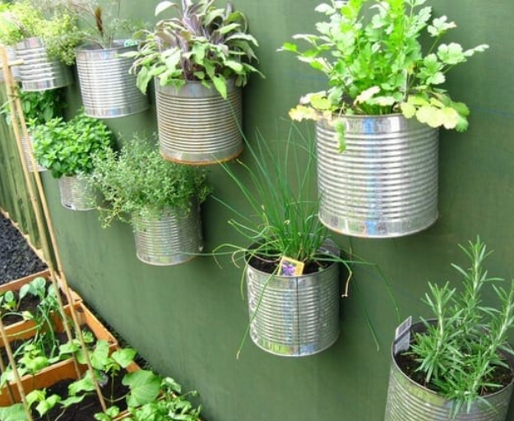
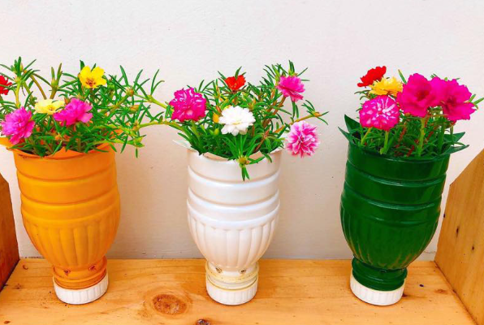
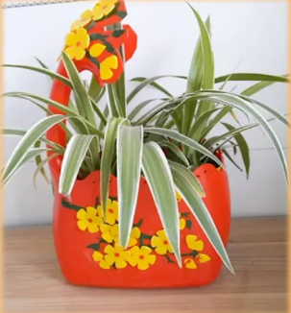
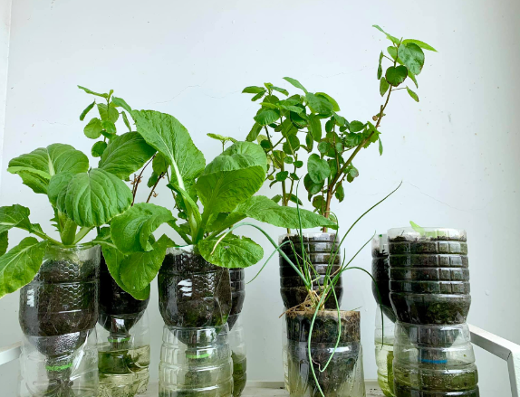
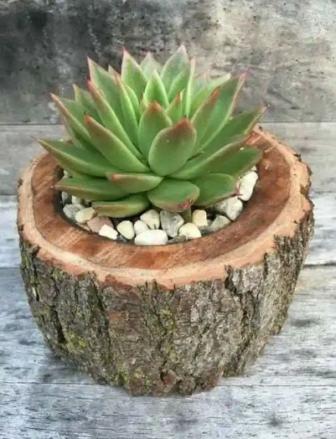

Hình ảnh một số chậu trồng hoa, cây cảnh mi ni

